Slide 1
コレアル在庫管理システム 新料金プランのご案内
株式会社ナレッジが提供する「コレアル在庫管理システム」の2025年7月1日からスタートの新料金プランをご紹介いたします。
中小企業様の業務効率化を実現する最適なプランをご用意しております。

Slide 2
新料金プラン（月額）のご案内 （税別）
¥5,000
スモール
最大2拠点・2,000アイテムまで管理可能
¥8,000
スタンダード
3〜6拠点・5,000アイテムまで管理可能
¥10,000
ビジネス
最大10拠点・10,000アイテムまで管理可能
¥20,000~
プレミアム
拠点無制限・10,000アイテム～・カスタム対応

Slide 3
スタートプランのご紹介
スタートプラン概要
初年度特典
注意事項
月額わずか¥3,000で最大2拠点・ 100アイテムまで管理可能です。
登録から2ヶ月間は無料でご利用いただけます。
プレミアムプランへの移行をご希望の場合は、スタートプランをご利用いただけません。
初期費用は¥10,000とリーズナブル
初年度はスタートプランの料金でお得にご利用可能です。

Slide 4
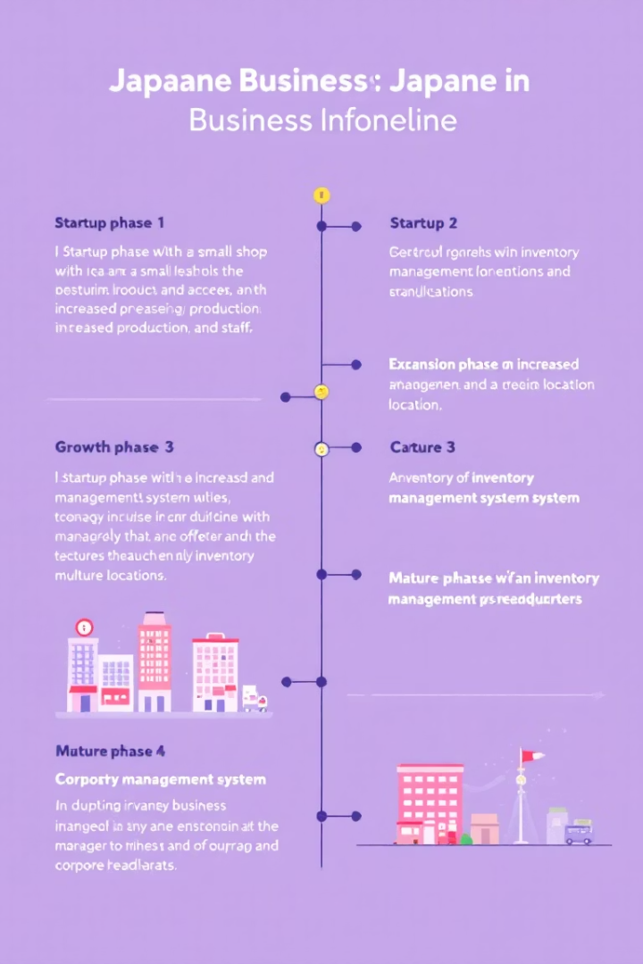
プランご利用の流れ
登録
簡単な手続きでシステムにご登録いただきます
2ヶ月無料期間
システムの機能をお試しいただけます
無料期間終了後はスタートプランでご利用開始
月額¥3,000（税別）の特別価格でご利用いただけます
ご希望のプランで本格スタート
スモール、スタンダード、ビジネスプランからお選びいただけます

Slide 5
プラン別比較ポイント
プレミアム
全機能無制限・レポート機能・電話優先対応・導入研修サポート・ 専任支援・訪問対応
ビジネス
10拠点対応・レポート機能・電話優先対応・業績改善サポート・導入研修サポート
スタンダード
複数拠点・レポート機能・電話対応・業績改善サポート・導入サポート
スモール
基本機能・メール対応・導入サポート
各プランは拠点数、在庫数、機能、サポート内容に違いがあります。導入費用が高いプランほど、サポート内容も充実しています。

Slide 6
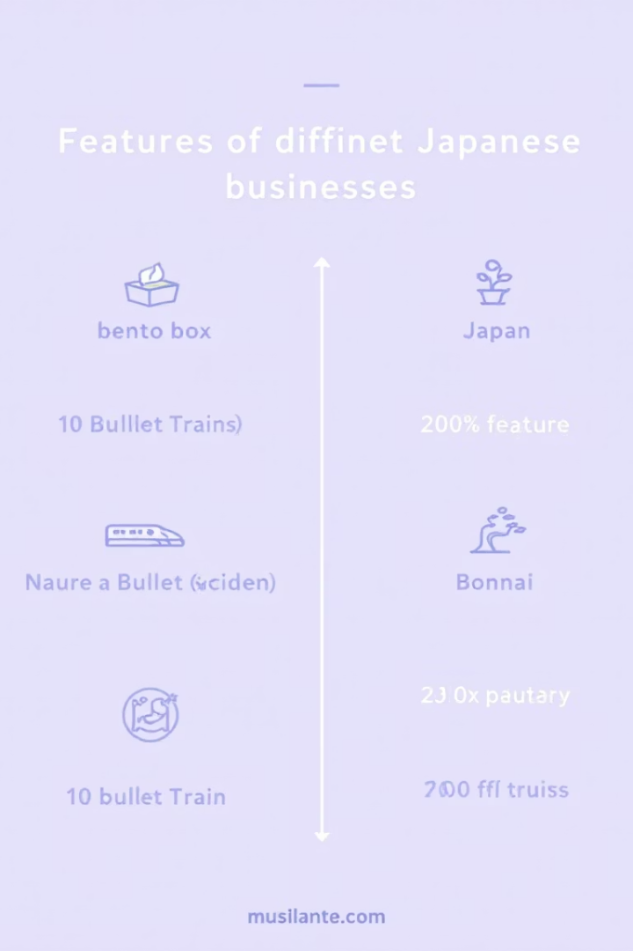
プラン詳細比較表
項目／プラン名
スモール
スタンダード
ビジネス
プレミアム
月額料金
¥5,000
¥8,000
¥10,000
¥20,000
導入費用 （初回）
¥20,000
¥50,000
¥80,000
¥100,000〜
拠点数上限
最大2拠点
3〜6拠点
最大10拠点
無制限
在庫アイテム数上限
最大2,000点
最大5,000点
最大10,000点
10,001点～
各プランの料金につきましては税別表記となります。
各プランでは機能やサポート内容も異なります。 ご不明な点がございましたら、お気軽にお問い合わせください。

Slide 7
初年度特典のご案内
初年度スタートプラン料金
月額¥3,000（税別）の特別価格でご利用いただけます
登録から2ヶ月無料
システムをじっくりとお試しいただけます
自由に選べるプラン設定
ビジネスに合わせて最適なプランへ移行できます

Slide 8
お問い合わせ先
運営会社
電話番号
メールアドレス
株式会社ナレッジ
019-681-6491
korearu2022@gmail.com
Webサイト
https://stock-lp.korearu.jp/hair-salon/
ご不明な点やご質問がございましたら、お気軽にお問い合わせください。専門スタッフが丁寧にご対応いたします。

